Slide 1
АКЦИЯ АКТИВНОСТИ
«СТИЛЬНЫЕ ПОПУТЧИКИ»
каталоги №8 – 10’2019
(2.06 – 3.08’2019)

Slide 2
АКЦИЯ АКТИВНОСТИ
«СТИЛЬНЫЕ ПОПУТЧИКИ»
РАЗМЕСТИ СУММАРНЫЙ ЗАКАЗ
НА 60ББ В КАТАЛОГЕ 8
ПРИОБРЕТИ КОШЕЛЕК ВСЕГО ЗА 6,99 BYN
Размести суммарный заказ на 60 бб и более в период действия каталога №8 и ты сможешь приобрести кошелек всего за 6.99 byn (3 бб)В период действия каталога №9.

Slide 3
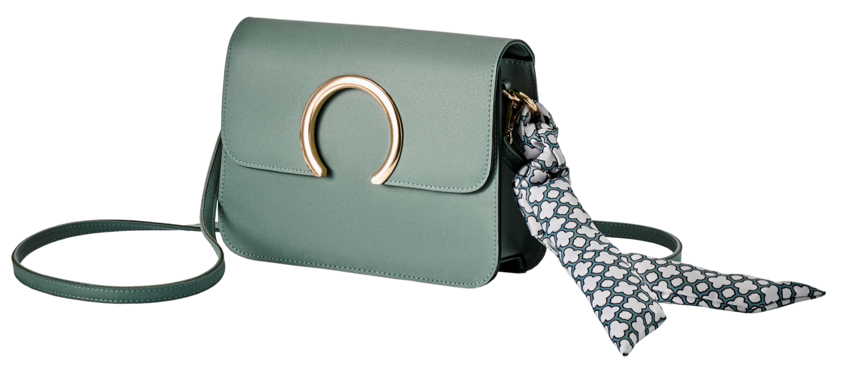
АКЦИЯ АКТИВНОСТИ
«СТИЛЬНЫЕ ПОПУТЧИКИ»
РАЗМЕСТИ СУММАРНЫЙ ЗАКАЗ
НА 60ББ В КАТАЛОГЕ 8 и В КАТАЛОГЕ 9
ПРИОБРЕТИ СУМКУ-КЛАТЧ ВСЕГО ЗА 9,99 BYN
РАЗМЕСТИ СУММАРНЫЙ ЗАКАЗ НА 60 ББ и БОЛЕЕ В КАЖДОМ ИЗ КАТАЛОГОВ №8 И №9 И ТЫ СМОЖЕШЬ ПРИОБРЕСТИ СУМКУ-КЛАТЧ ВСЕГО ЗА 9.99 byn (5 бб) в период действия каталога №10.

Slide 4
СДЕЛАЙ СВОЕ ЛЕТО!
СОБЕРИ ВСЮ КОЛЛЕКЦИЮ АКСЕССУАРОВ!

